Slide 1
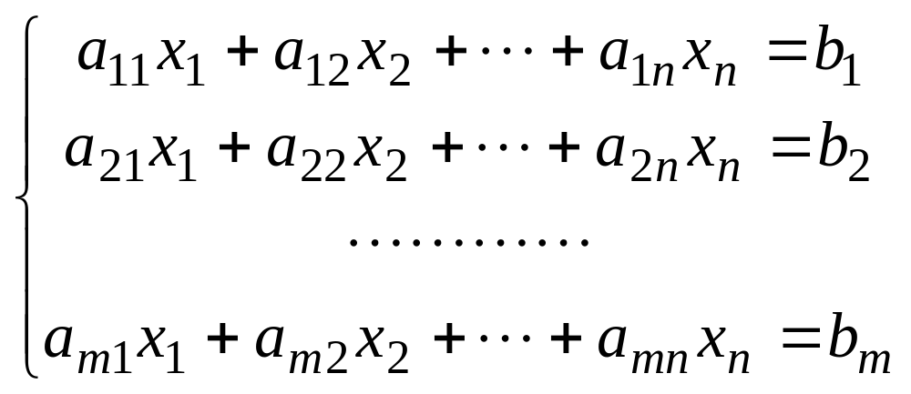
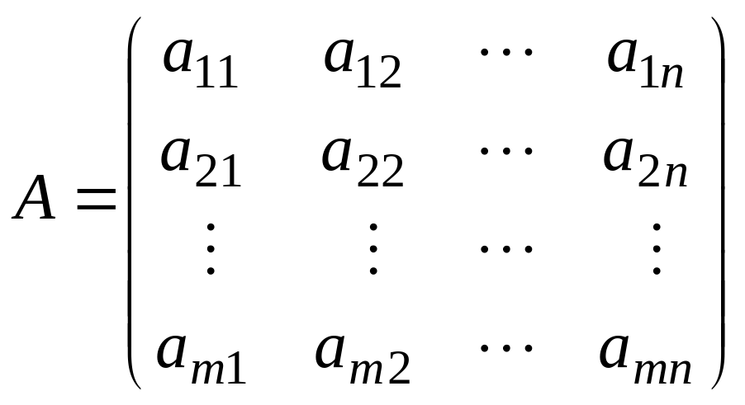
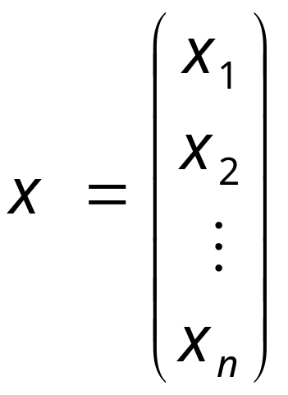
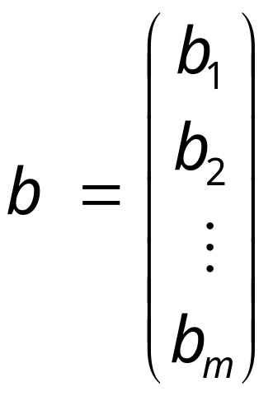


二、非齐次线性方程组
（1）
非齐次
方程组的
导出组
方程组的
矩阵形式
系数矩阵

Slide 2
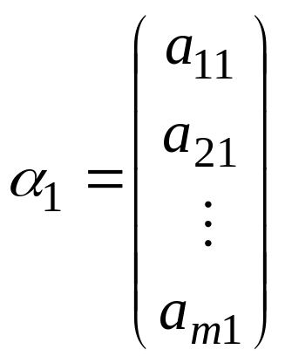
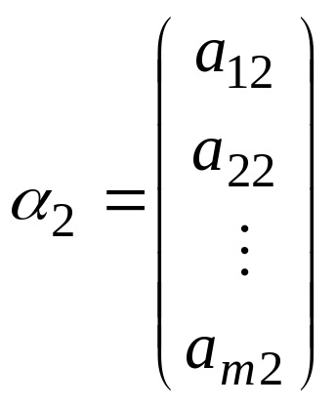
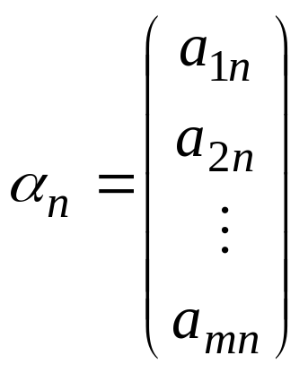
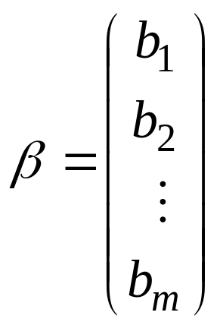

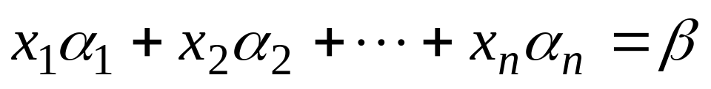
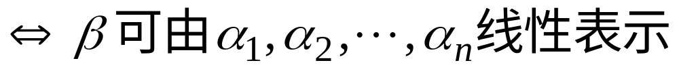
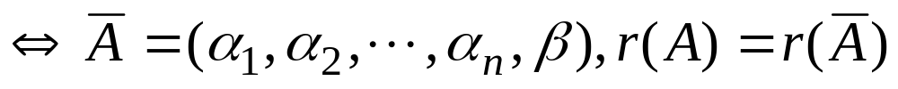
引
进
向
量
方程组的向量方程
非齐次线性方程组的有解判定
方程组（1）有解

Slide 3
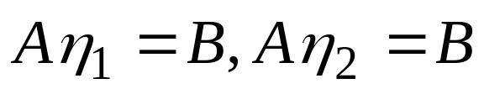
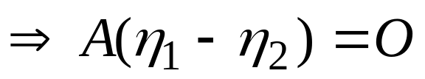

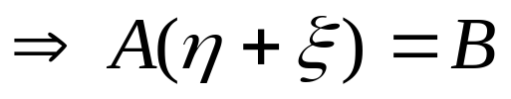
非齐次线性方程组的解法
1.非齐次线性方程组解的性质
性质1：非齐次方程组（1）的两个解的差是它的导出组的解。
性质2：非齐次方程组（1）的一个解与其导出组的一个解的和是
非齐次方程组（1）的解。

Slide 4
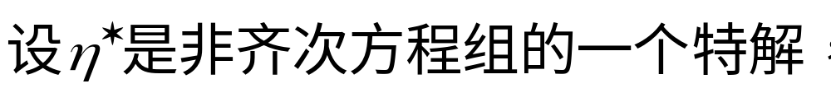
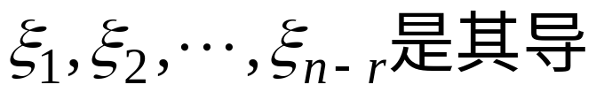

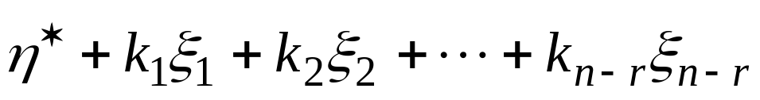
2.非齐次线性方程组的通解
定理：
则非齐次方程组（1）的通解为
推论：
通解为

Slide 5
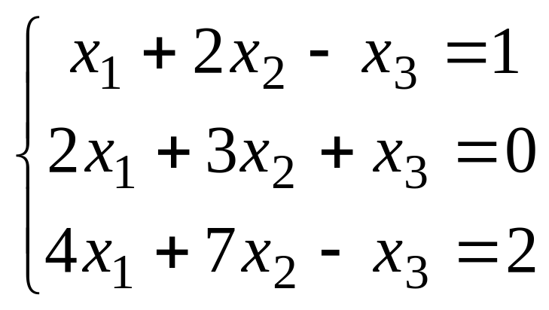
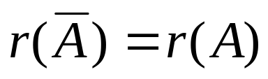
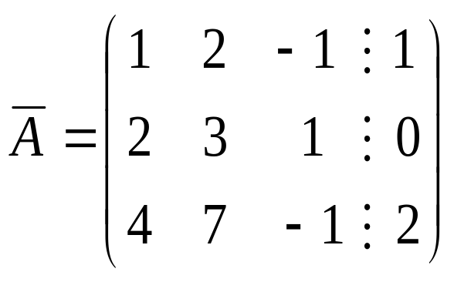
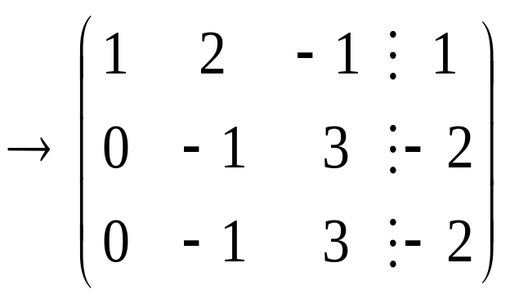
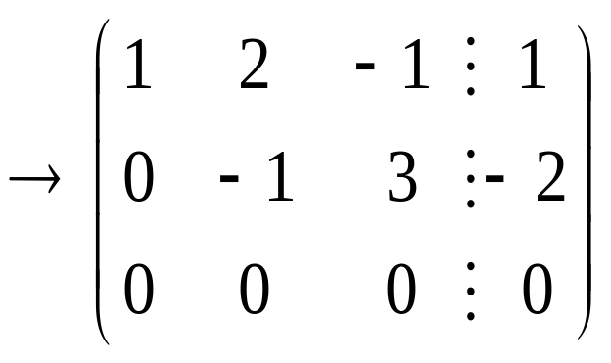
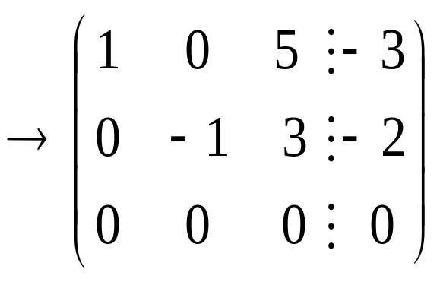
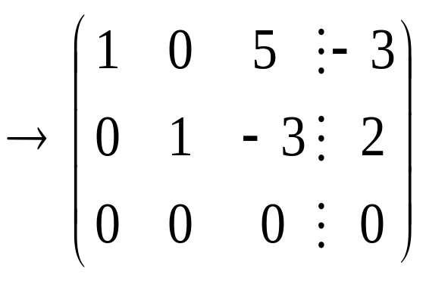
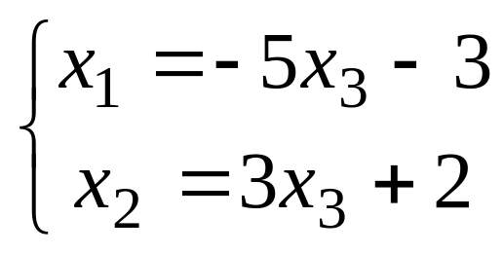
例1：求解方程组
有解
同解方程组为

Slide 6
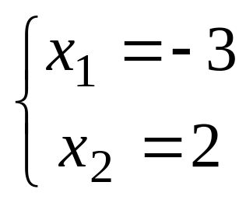
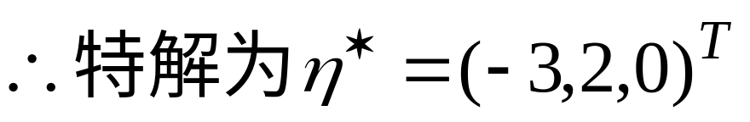
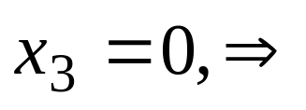
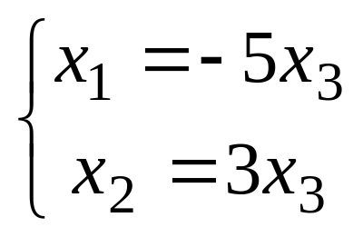
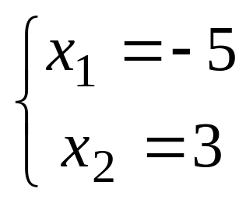
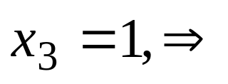
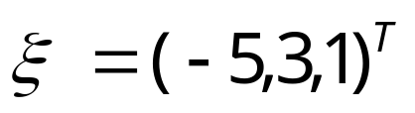
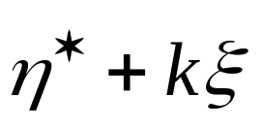
所以 基础解系为
通解为

Slide 7
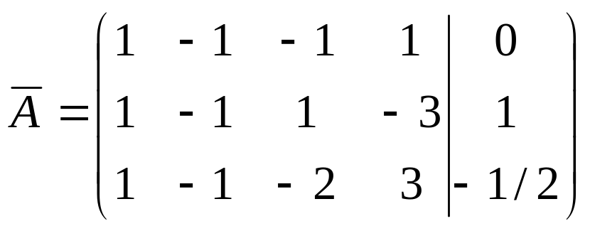
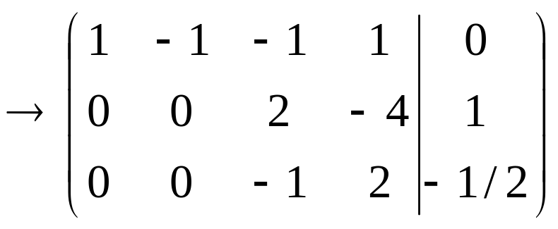
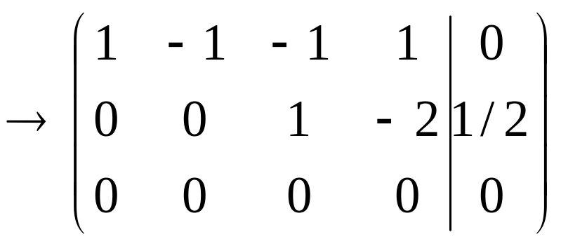
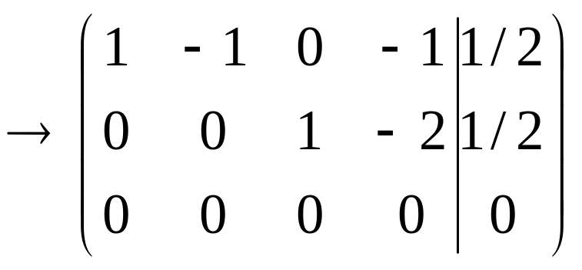
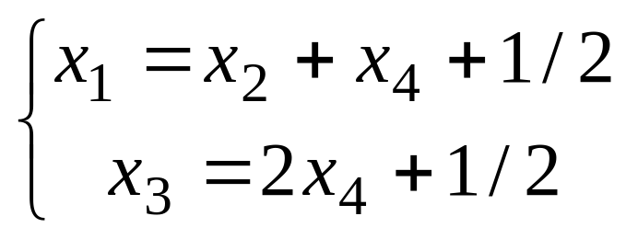
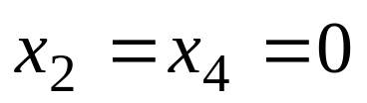
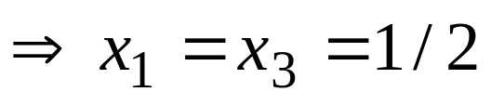
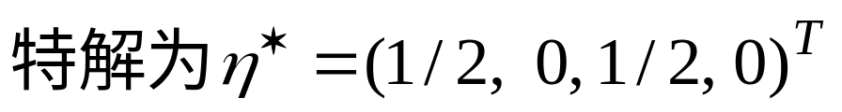
例2：求方程组的通解
有解
同解方程组为

Slide 8
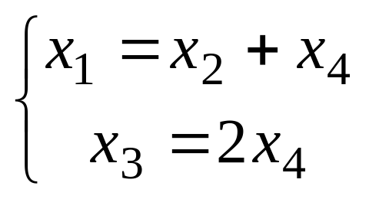
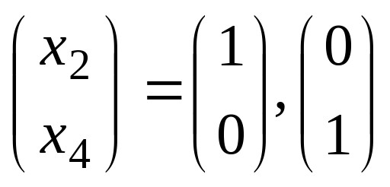
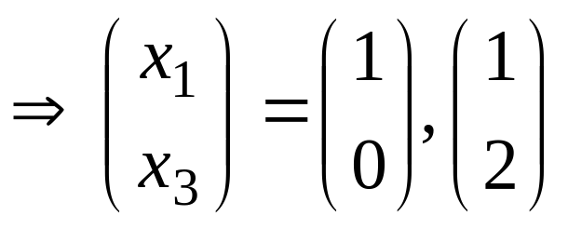
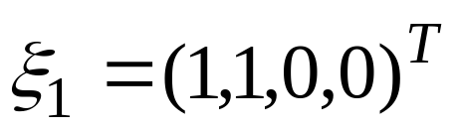
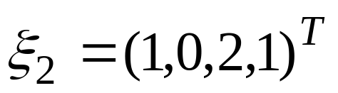
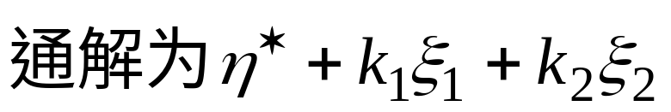
基础解系为：

Slide 9
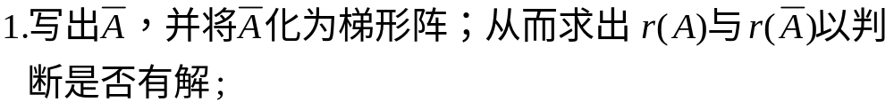
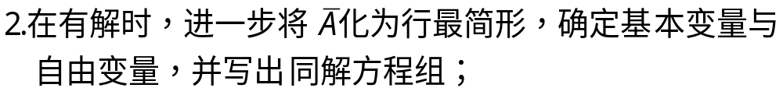
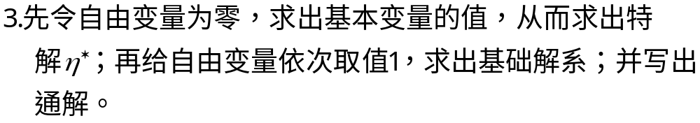
非齐次方程组的求解步骤
如何确定？
注意什么？

Slide 10


例3：求方程组的通解
例4：求方程组的通解

Slide 11
补充
含参数的方程组
在求解方程组之前，要先确定参数值。——这是准则。
而参数值的确定，要依据有解的条件即：
一般而言，有两种方法确定参数值。
一种是行列式法，
另一种是初等变换法。

Slide 12





Slide 13




Slide 14



Slide 15


Slide 16






Slide 17




Slide 18





Slide 19




Slide 20




Slide 21






Slide 22




Slide 23





Slide 24



两个关于方程组的问题：
由题设，基础解系只含一个解向量，可取为

Slide 25



Slide 26




Slide 27





Slide 28

注：讨论向量 β 能否由向量组 α₁, α₂, α₃ 线性表示，并进一步求出表示式，实际上就是方程组是否有解并在有解时求出其通解的问题.

Slide 29




Slide 30




Slide 31




证明题
利用方程组的理论可以证明秩及向量组线性相关性的一些命题.

Slide 32






Slide 33






Slide 34



注：在例15与例16中介绍的“两端左乘 A”的方法，希望读者能用心体会并掌握它.

Slide 35



